Slide 1
SuperComputação
Aula 8 – Busca Exaustiva II
2020 – Engenharia
Luciano Soares <lpsoares@insper.edu.br>
Igor Montagner <igorsm1@insper.edu.br>

Slide 2
Hoje
Busca Exaustiva II
Comparação de resultados

Slide 3
Revisão

Slide 4
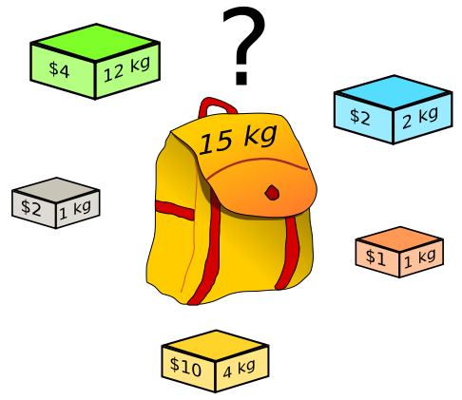
A mochila binária
https://commons.wikimedia.org/wiki/File:Knapsack.svg

Slide 5
A mochila binária
Quais escolhas podem ser feitas?
Quais produtos pegar?
Qual é a função objetivo?
Maximizar valor dos objetos guardados
Quais são as restrições?
Peso dos objetos não pode exceder capacidade da mochila

Slide 6
Heurística
"truque" usado para resolver um problema rapidamente
Ainda assim, uma boa heurística é suficiente para obter resultados aproximados ou ganhos de curto prazo.
Mais leve/caro primeiro
Não garante resultados bons em todas situações

Slide 7
Busca local
Repetir N vezes:
Cria uma solução
Aplicar, sucessivamente, uma operação que melhora esta solução.
Parar quando não for mais possível
Retorne a melhor solução

Slide 8
Solução ótima global
Para todo objeto só tenho duas possibilidades:
Incluir na mochila
Resolva a mochila com os outros objetos e capacidade diminuída do valor do objeto incluído.
Não incluir na mochila
Resolva problema da mochila com os outros objetos

Slide 9
Problemas de decisão
Tem uma solução com valor maior que 13?
P = existe algoritmo determinístico que leva tempo polinomial para responder a pergunta
NP = caso a resposta seja SIM, existe um algoritmo polinomial que verifica se a resposta está correta.
co-NP = caso a resposta seja NÃO, existe um algoritmo polinomial que verifica se a resposta está correta.

Slide 10
Comparação de resultados

Slide 11
Comparação de resultados
Já implementamos os seguintes métodos:
Heurística "Mais caro"
Heurística "Mais leve"
Busca local "Mochila cheia"
Busca exaustiva

Slide 12
Atividade prática
Implementar algoritmo exaustivo (30 minutos)
Praticar implementação de algoritmos a partir de pseudo-código
Comparar soluções com outras abordagens

Slide 13
Discussão: implementação da busca exaustiva

Slide 14
Comparação de resultados
Em quais dimensões poderíamos comparar esses programas?

Slide 15
Comparação de resultados
Em quais dimensões poderíamos comparar esses programas?
Tempo de execução
Qualidade da solução produzida
Tamanho de instâncias aceitas

Slide 16
Que perguntas poderíamos responder?
Até qual tamanho de mochila a busca global resolve rápido?
O algoritmo de busca local é melhor que as heurísticas?
Vale a pena esperar pela busca global? Até que ponto?

Slide 17
Atividade prática
Responder uma das perguntas acima (20 minutos)
Comparar soluções com outras abordagens
Responder perguntas abertas de maneira precisa.

Slide 18
Discussão: formulando boas perguntas

Slide 19
Atividade prática
Implementar testes reprodutíveis (30 minutos)
Criar implementação de seu plano de testes
Automatizar sua execução

Slide 20
Discussão: implementação de testes reprodutíveis

Slide 21

www.insper.edu.br

